Slide 1

第4讲 调试Dockerfile以及镜像命名

Slide 2
目录
一
调试Dockerfile以及镜像命名
CONTENTS

Slide 3
1
调试Dockerfile以及镜像命名
Part

Slide 4
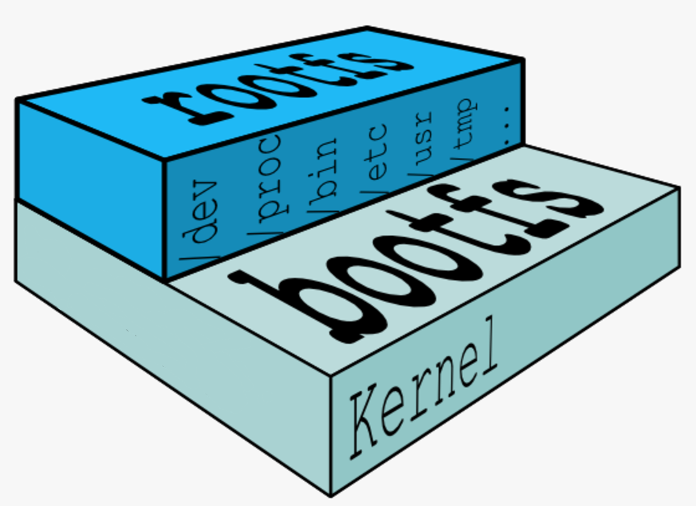
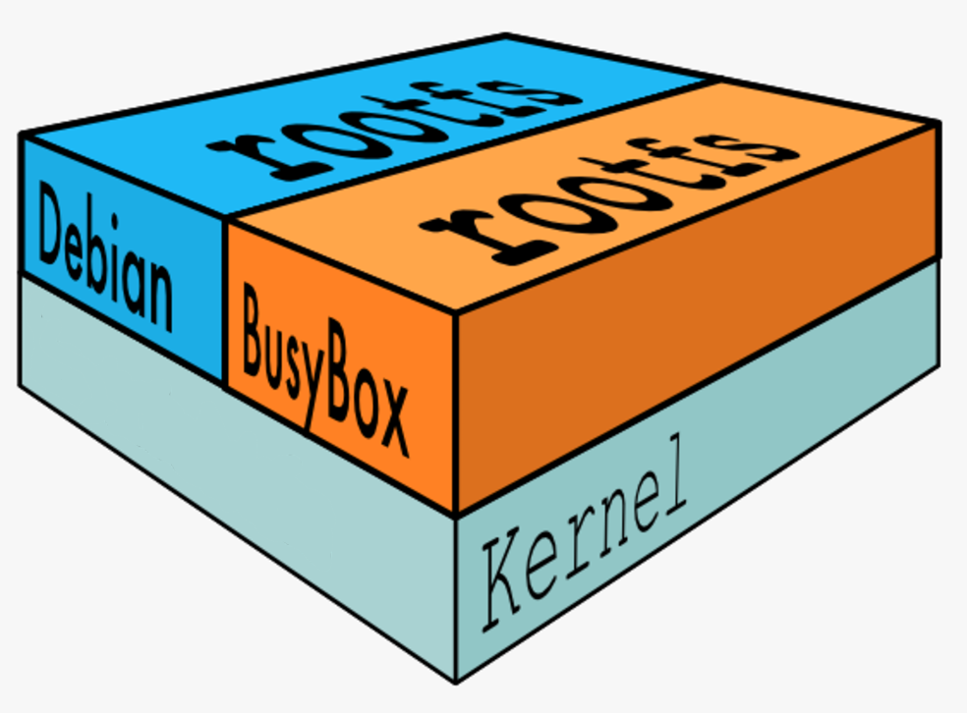
一、调试Dockerfile以及镜像命名
1、docker镜像-base镜像

Slide 5
一、调试Dockerfile以及镜像命名
2、镜像的分层

Slide 6
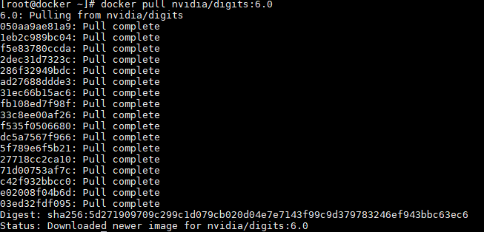
一、调试Dockerfile以及镜像命名
3、拉取镜像
docker pull [镜像名]
例如：
docker pull nginx

Slide 7
一、调试Dockerfile以及镜像命名
4、配置加速器
mkdir -p /etc/docker
tee /etc/docker/daemon.json <<-'EOF'
{
"registry-mirrors": ["https://kjwnphug.mirror.aliyuncs.com"]
}
EOF
systemctl daemon-reload
systemctl restart docker

Slide 8
本讲结束

